Slide 1
ZANIMLJIVOSTI O OLIMPIJSKIM IGRAMA

Slide 2
ZANIMLJIVE STVARI
Prvi pobjednik u povijesti bio je Koroibos iz Elisa, pobijedio je u sprintu na jednoj duljini stadiona
776.g.pr.Kr.postojala je samo jedna disciplina „diaulos”, sprint na udaljenosti 2 stadiona
Tih godina olimpijske igre trajale su 1 dan
Između 724.g.pr.Kr. i 520.g.pr.Kr uvedene su nove igre:

Slide 3
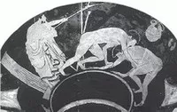
HRVANJE
Jedan od uvedenih sportova bilo je hrvanje
Milon iz Krotona osvajač 6 hrvačkih naslova
Bilo je dopušteno lomiti protivnikove prste
HRVANJE

Slide 4
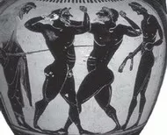
ŠAKANJE
Jedan od uvedenih sportova bilo je šakanje
Šakanje je poput današnjeg boksa samo bez rukavica i rundi
ŠAKANJE

Slide 5
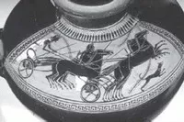
UTRKA KOLA
Jedan od uvedenih sportova bila je utrka kola
Utrke kola održavale su se na hipodromu
Belestiha iz Makedonije, vlasnica četveroprega u utrci ždrebadi 268.g.pr.Kr
UTRKA KOLIMA

Slide 6
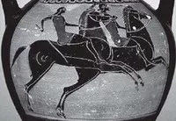
JAHANJE
Jedan od uvedenih sportova bilo je jahanje
Utrkivalo se oko 6 atletskih krugova
Uglavnom su pobijeđivali bogati jer su si mogli priuštiti dobrog konja i jahača
JAHANJE

Slide 7
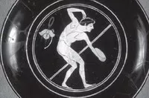
BACANJE DISKA
Jedan od uvedenih sportova bilo je bacanje diska
Disk je bio izrađen od bronce,kamena ili olova
Pobjeđivali su obično jači bacači
BACANJE DISKA

Slide 8
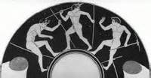
KOPLJE
Jedan od uvedenih sportova bilo je bacanje koplja
Koplje je bilo drveno i duljine od 1,70 cm do 1,90 cm
BACANJE KOPLJA

Slide 9
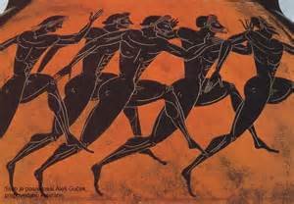
TRČANJE
Jedan od uvedenih spotova bilo je trčanje
Od početka je bila posebna disciplina a kasnije kao dio pentatlona
Bilo je raznih trčanja
TRČANJE

Slide 10
ŽENE
Žene nisu smjele sudjelovati na natjecanjima niti su smjele gledati igre na stadionima
Na hipodromu im je ulaz na tribine bio dostupan
Postojala su igre u čast božici Heri, ali o njima se skoro ništa nezna

Slide 11
VARANJE
Najstariji poznati prekršitelj pravila bio je Eupol iz Tesalije - on je podmićivao boksače
Dva Egipatska boksača Didas i Sarampon kažnjeni su zbog namještanja međusobne borbe
Prevaranti su si sami morali financirati kipove i natpise

Slide 12
Napravili su: Niko Jukić Bruno Engelhart Borna Hrastović Ante Musa http://arheo.ffzg.unizg.hr/ska/fragmenti/2-3/antickeOlimpijske.htm

Slide 13
1. http://arheo.ffzg.unizg.hr/ska/fragmenti/2-3/antickeOlimpijske.htm 2. Neil wilson, blago olimpijskih igara 3.GOOGLE SLIKE
LITERATURA

